Slide 1
玩转智能小车
第九课
小车出动

Slide 2
本课目标
理解小车的基本组件及其功能
能够完成小车的组装
掌握小车的前后运动

Slide 3
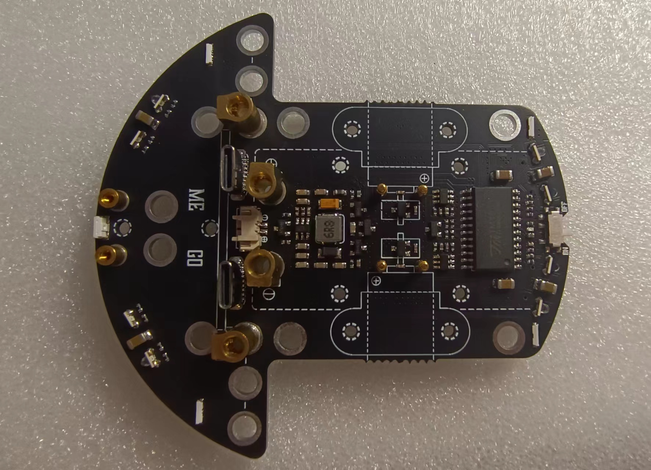
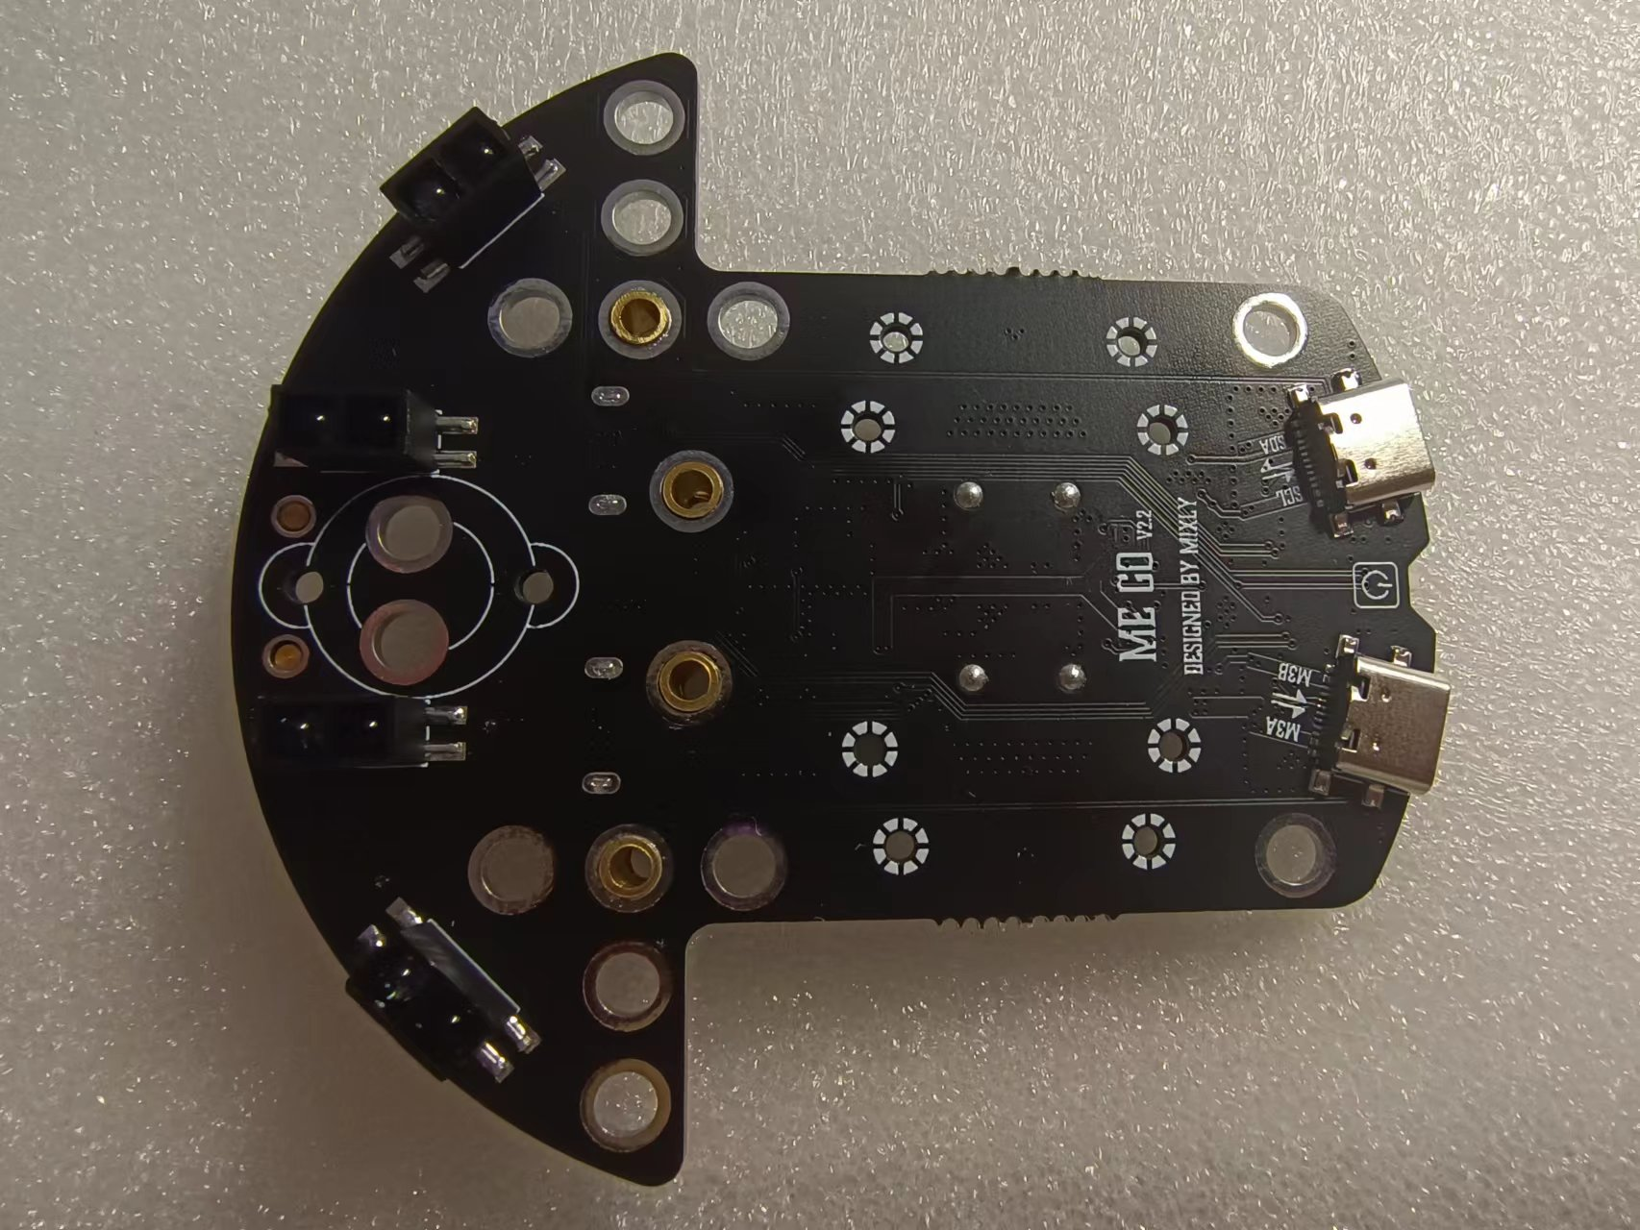
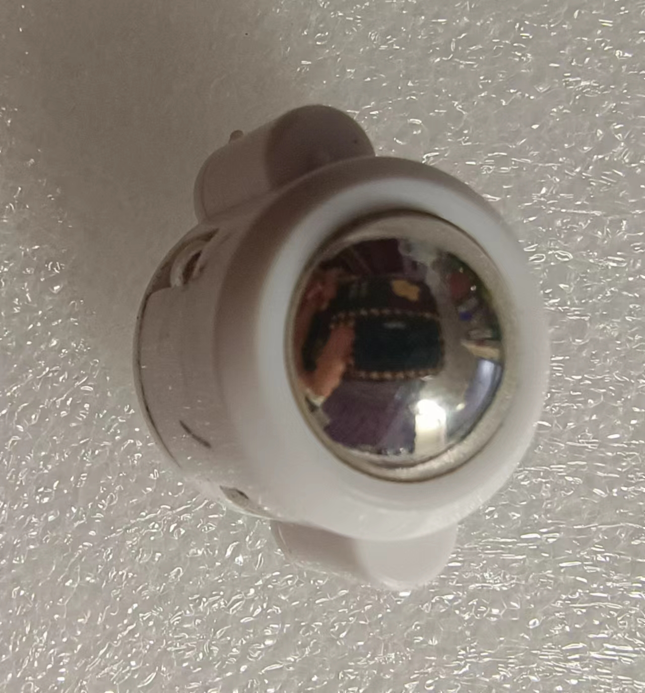
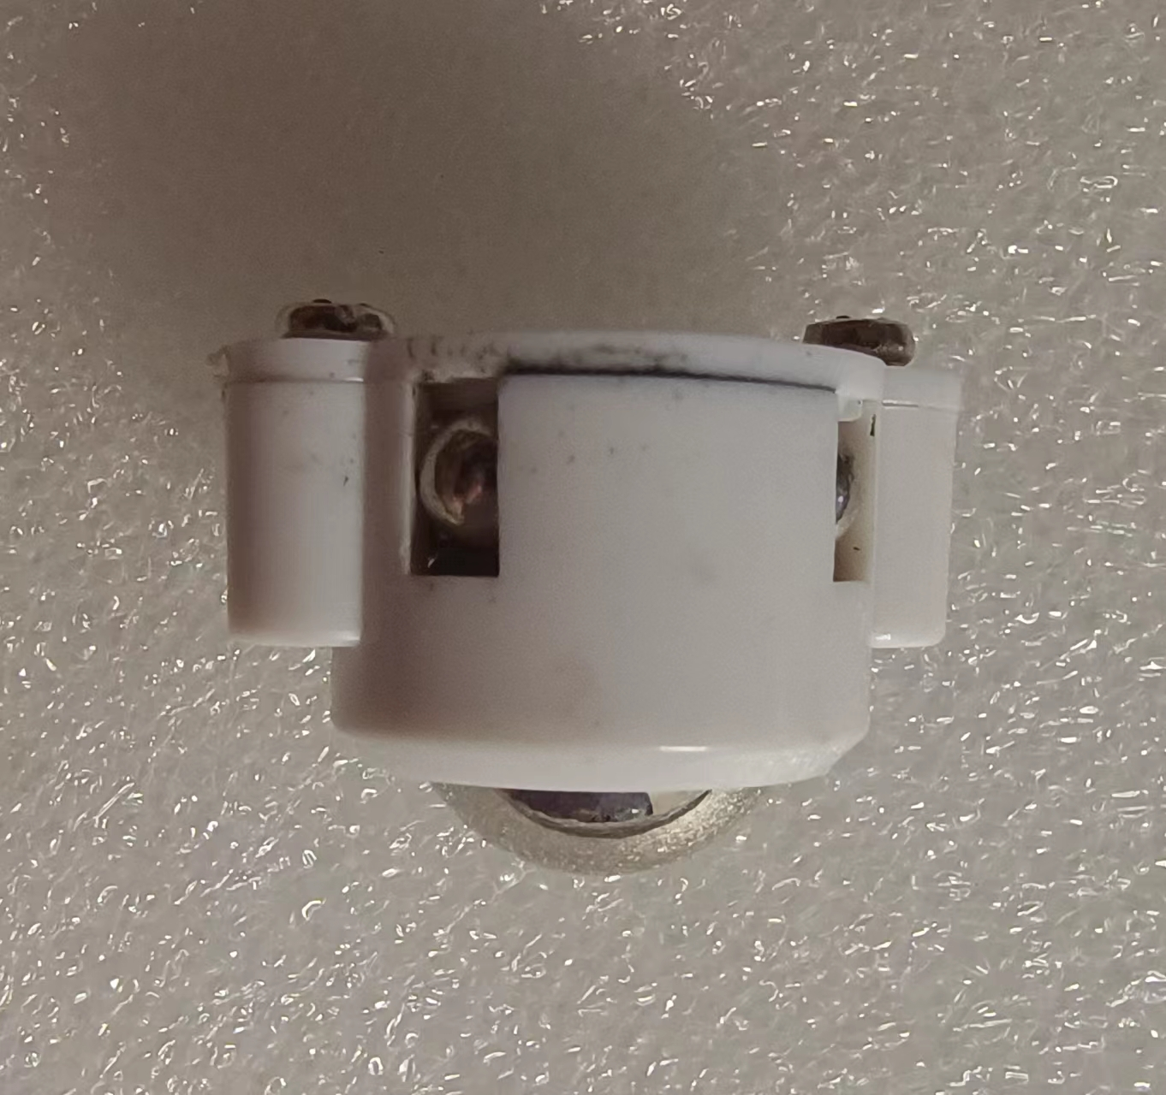
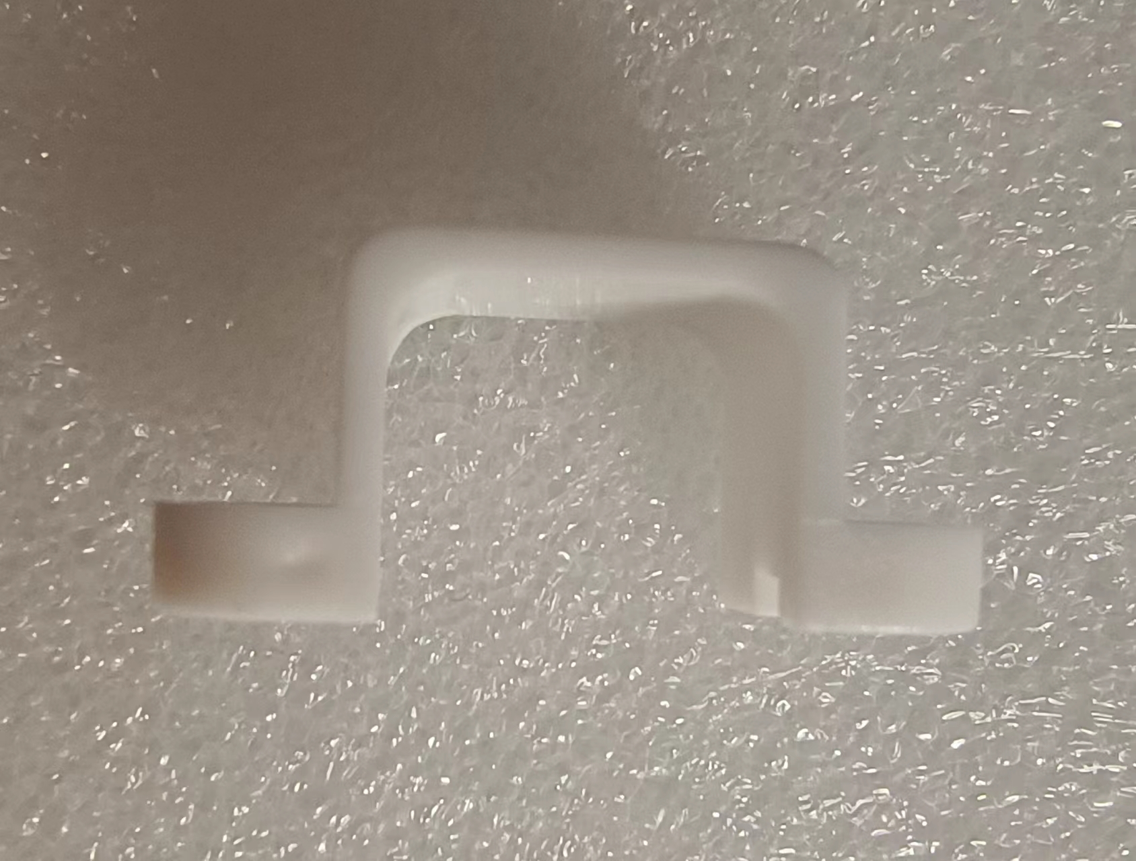
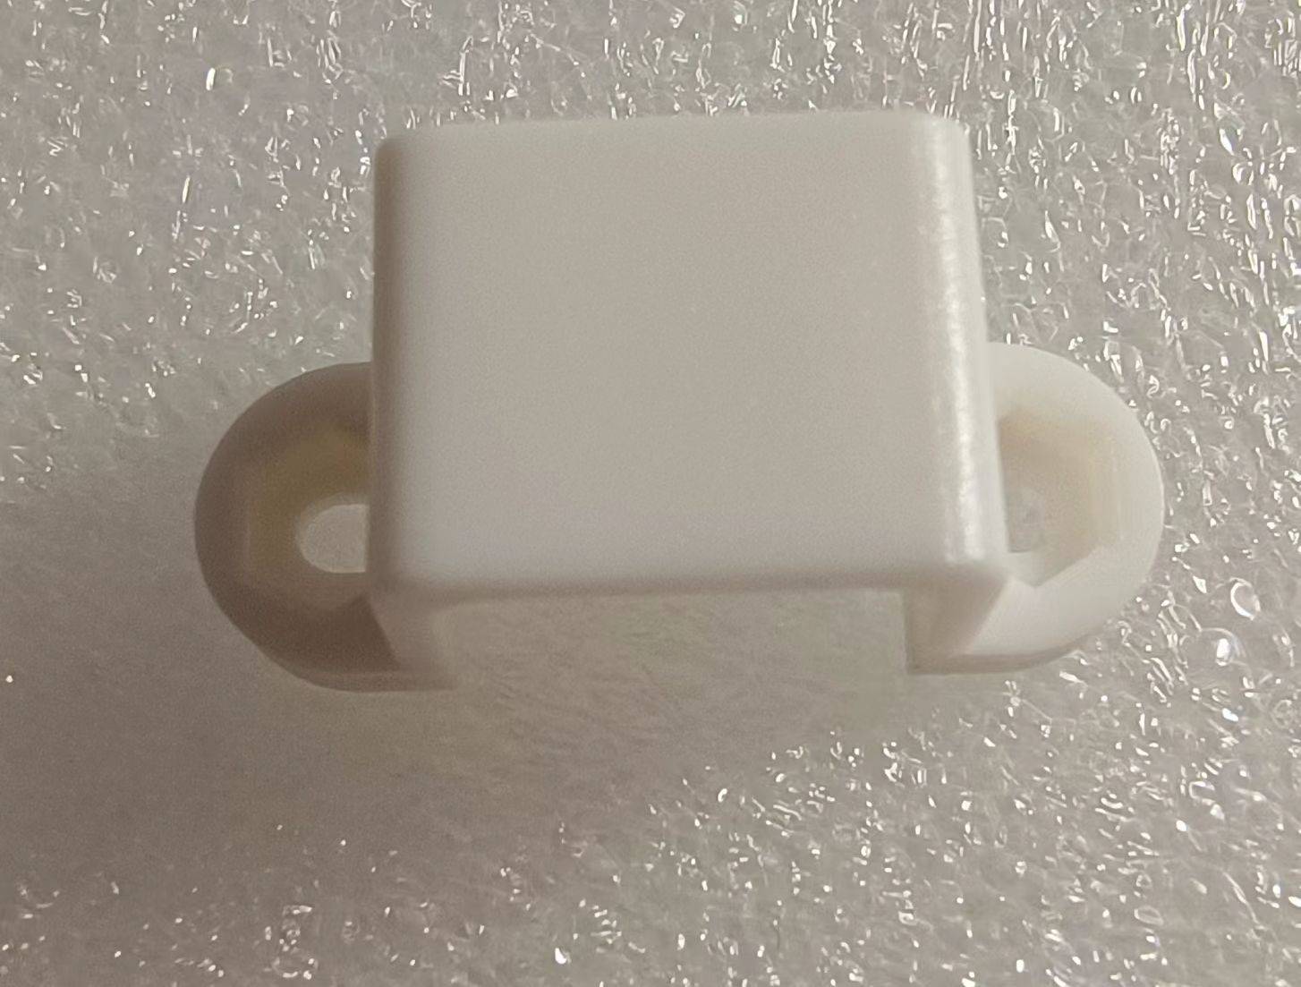
认识小车
小车组件及其功能介绍
小车底板 | （正面 ） | （背面）
万向轮 |  | 万向轮的结构使得小车能够转向任意方向。
电机支架 |  | 将电机固定在小车主板上。

Slide 4
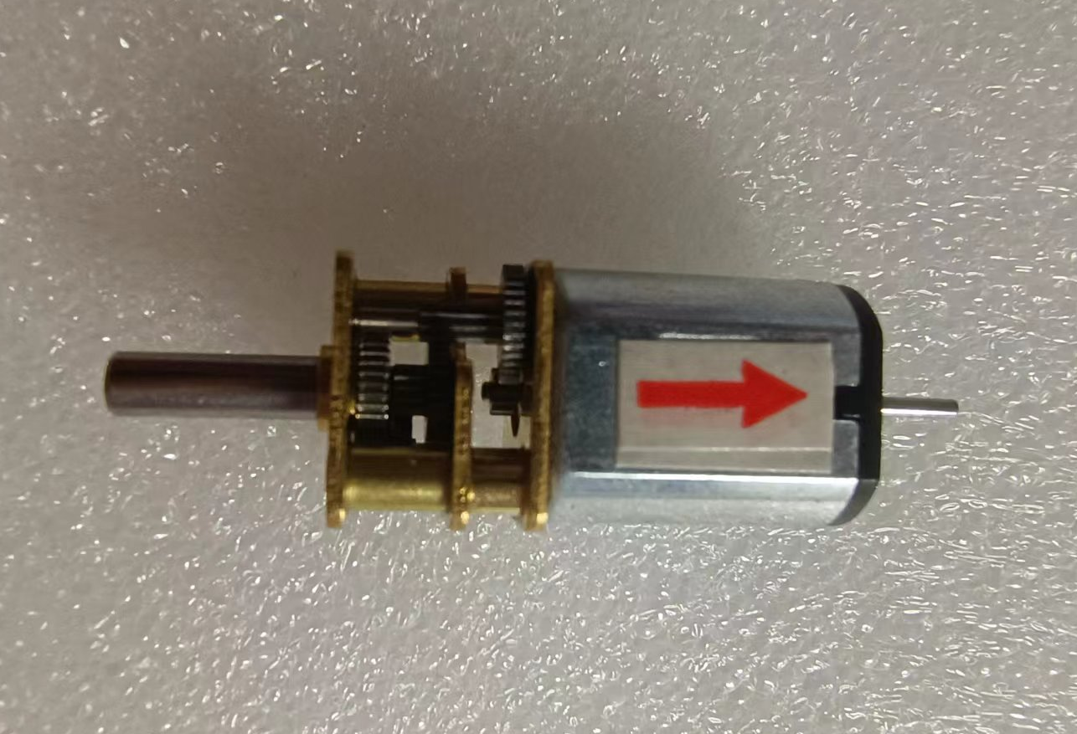
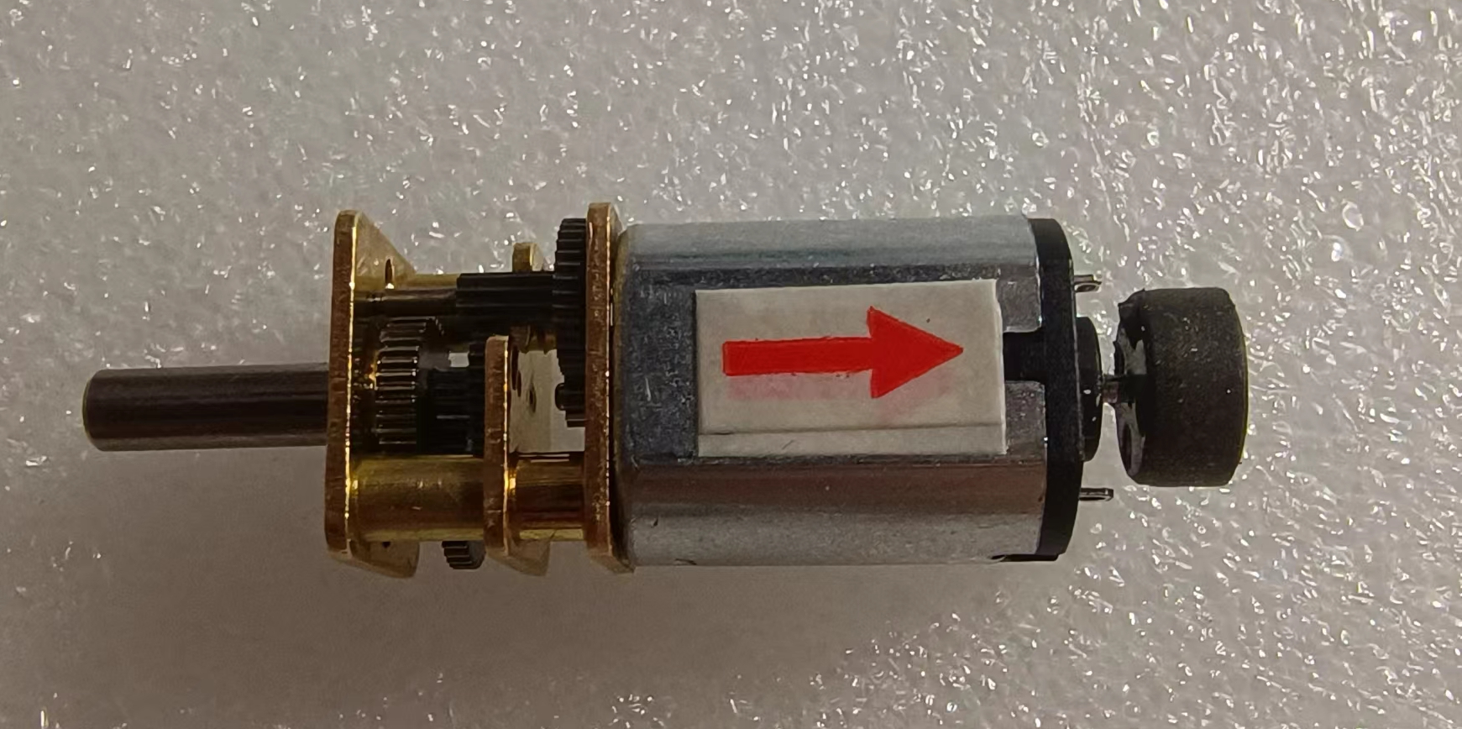
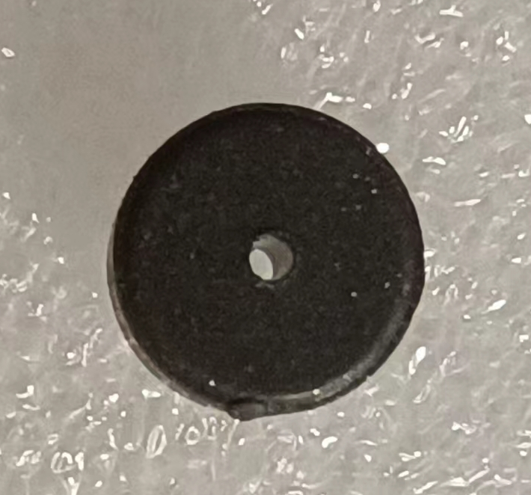
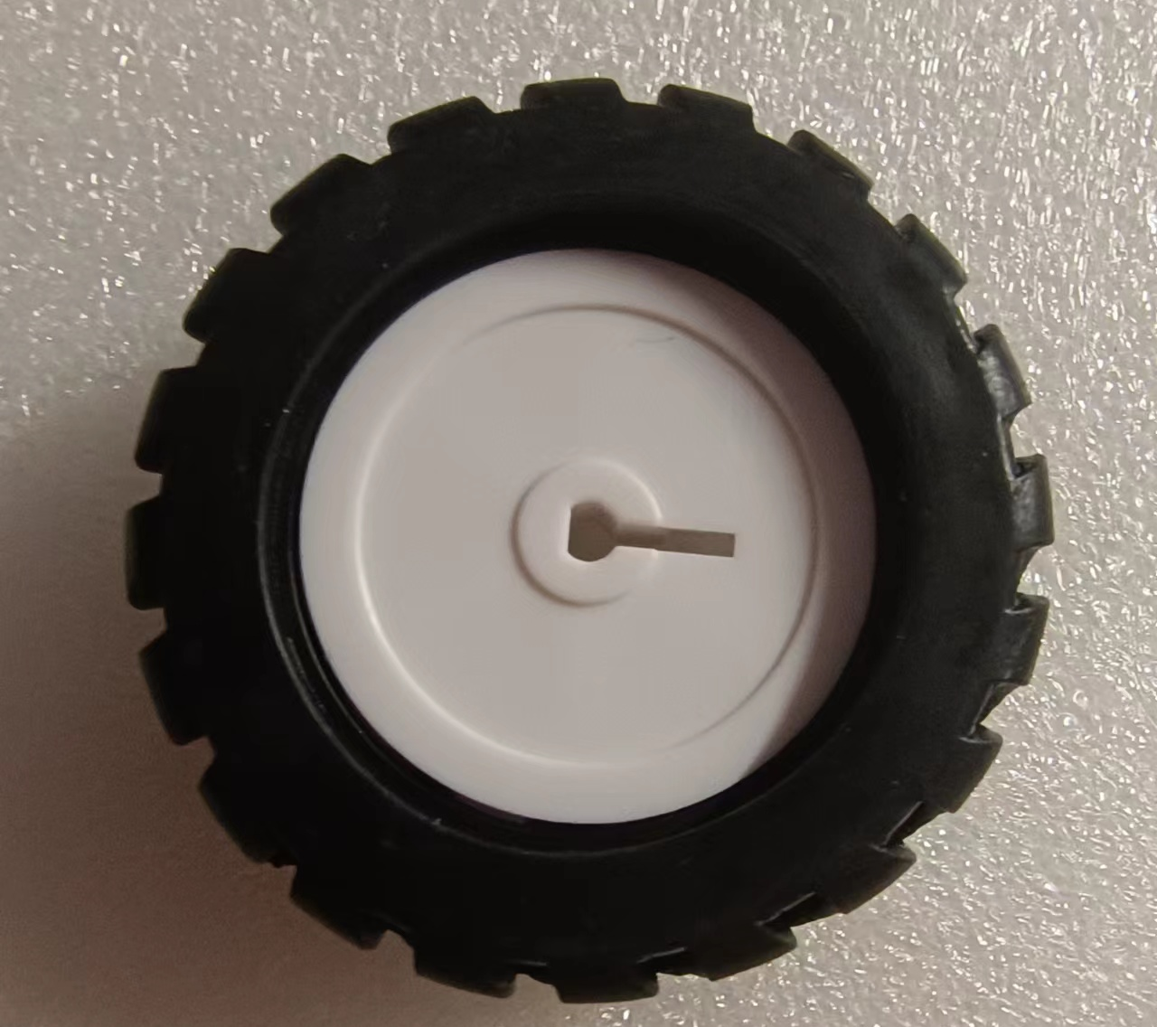
认识小车
小车组件及其功能介绍
N20减速电机 |  | 控制小车的车轮转动。
电机磁环 |  | 用于测量小车速度
轮胎 |  | 确保小车运动。

Slide 5
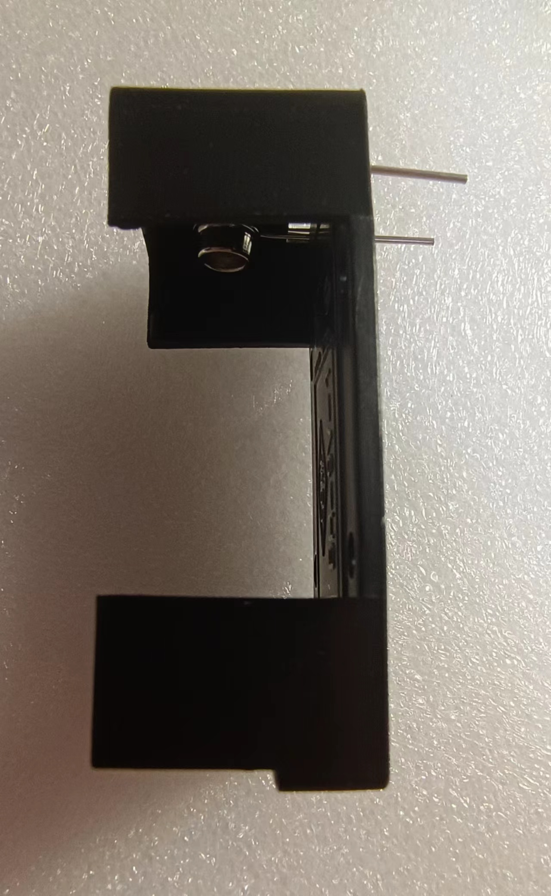
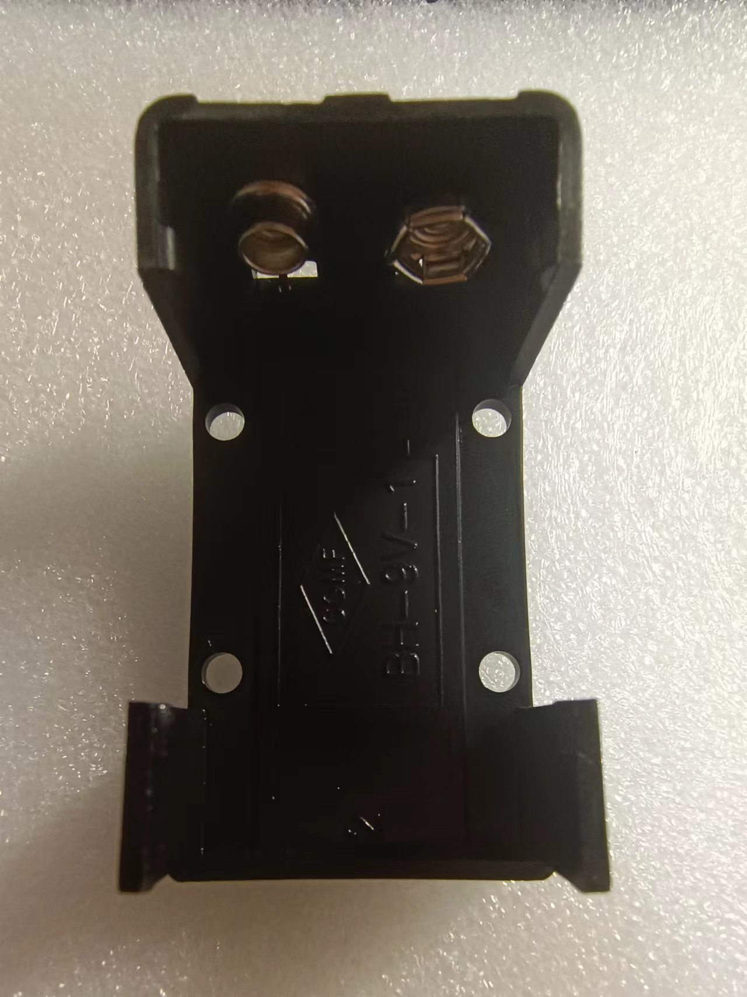
认识小车
小车组件及其功能介绍
电池盒 |  | 与小车主板相连，存放电池。

Slide 6
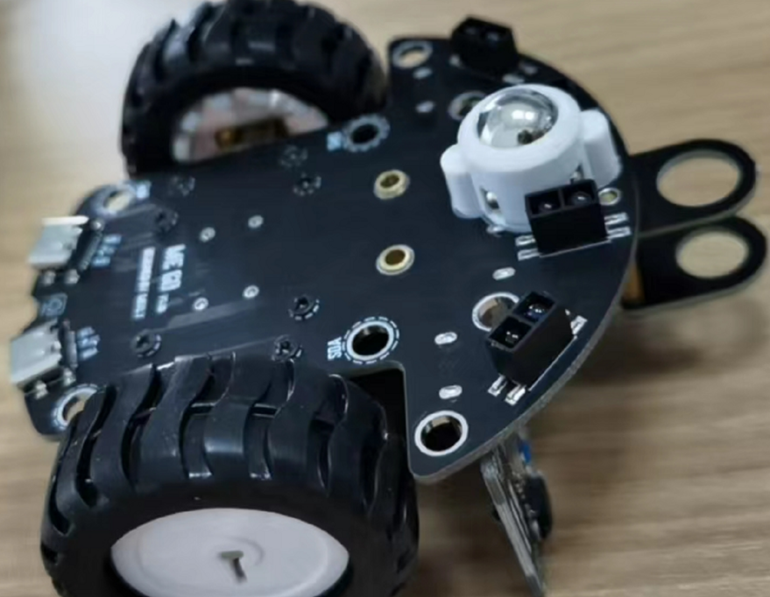
小车组装
组装步骤
① 准备一个十字螺丝刀。
② 将万向轮安装在车头。
③ 将M2螺钉螺母放在电机支架两侧，用M2螺钉将支架安装到小车底板的两侧。电机支架不要拧紧，保持松动的同时确保它不掉落。
④ 将电机磁环安装在电机上。
⑤ 将电机插入电机支架中，确保接触良好，拧紧螺丝。

Slide 7
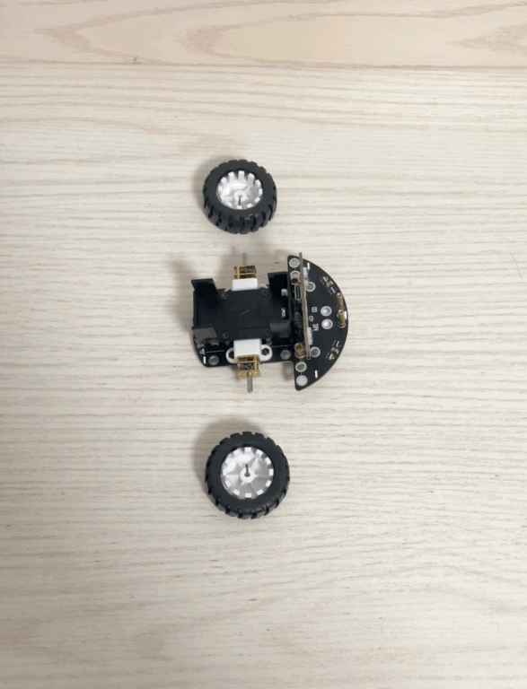
小车组装
组装步骤
⑥ 在小车底板中间的四个孔由下往上固定4根M2双通铜柱。
⑦ 将电池盒前端金属线插入铜孔，对准铜柱。把电池盒固定在车上。
⑧ 将M2单体铜柱安装在正面。
⑨ 使用M3螺钉将金属线从两侧固定到铜孔中。
⑩ 将轮胎安装在两侧的发动机上。

Slide 8
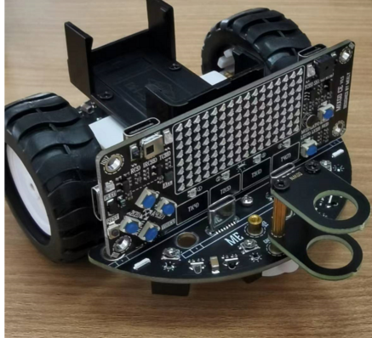
背景介绍
小车出动
组装完小车之后，Adam迫不及待地想要让小车能够开动起来，并且尝试一下小车的前进与后退功能。

Slide 9


软件模块列表
ME GO 模块

Slide 10
流程图

Slide 11
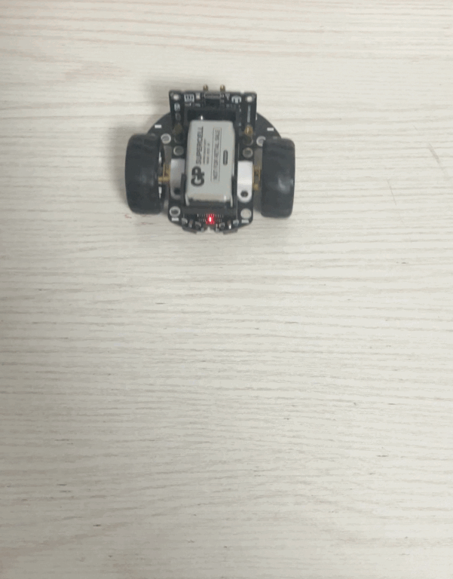
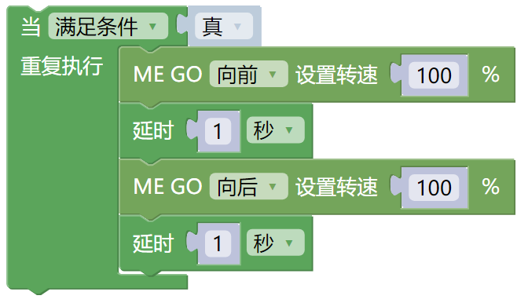
代码
代码展示

Slide 12
常见问题
问题1：上传程序后，小车不进行运动。
检查小车的车尾开关是否打开，如已打开再检查小车的连接是否正确
问题2：设置小车向前、向后运动时候，小车在原地向左或右转圈
如果你曾经拆开小车再自己组装，那很有可能是电机装反了，你可以重新安装一次。

